Slide 1
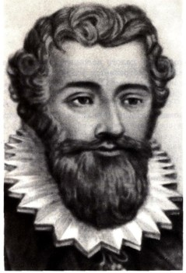
Теорема Виета
Франсуа Виет (1540–1603) родился во Франции.По образованию и основной профессии — юрист.
Разработал почти всю элементарную алгебру;
Ввёл в алгебру буквенные обозначения и построил первое буквенное исчисление.

Slide 2
Формулировка и применение теоремы
Сумма корней приведенного квадратного трехчлена x² + px + q = 0 равна его второму коэффициенту p с противоположным знаком, а произведение – свободному члену q.
Т. е. x₁ + x₂ = – p и x₁ x₂ = q
Теорема Виета замечательна тем, что, не зная корней квадратного трехчлена, мы легко можем вычислить их сумму и произведение, то есть простейшие симметричные выражения x₁ + x₂ и x₁ x₂.

Slide 3
Доказательство теоремы
Мы знаем, что при D≥0 корни приведённого квадратного уравнения находятся по формуле
Теперь выполним алгебраические преобразования – и теорема Виета доказана:

Slide 4
Теорема в действии
Приведённое квадратное уравнение x²-7x+10=0 имеет корни 2 и 5. Их сумма равна 7, а произведение 10.
Мы видим, что сумма корней равна второму коэффициенту с противоположным знаком, а произведение свободному члену.

Slide 5
Обратите внимание
Ещё одно интересное соотношение – дискриминант уравнения равен квадрату разности его корней:(x₁-x₂)².

Slide 6
Квадратное уравнение
Квадратным уравнением называется уравнение вида
ax²+bx+c=0,
где a, b, с ∈ R (a ≠ 0).
Числа a, b, с носят следующие названия: a - первый коэффициент, b - второй коэффициент, с - свободный член.

Slide 7
Вычисление корней
Так, еще не зная, как вычислить корни уравнения:
x² + 2x – 8 = 0,
мы, тем не менее, можем сказать, что их сумма должна быть равна – 2, а произведение должно равняться –8.

Slide 8
Пример
Теорема Виета позволяет угадывать целые корни квадратного трехчлена.
Так, находя корни квадратного уравнения
x² – 7x + 10 = 0,
можно начать с того, чтобы попытаться разложить свободный член (число 10) на два множителя так, чтобы их сумма равнялась бы числу 7.

Slide 9
Решение
Это разложение очевидно:
10 = 5 ⋅ 2,
5 + 2 = 7.
Отсюда должно следовать, что числа 2 и 5 являются искомыми корнями.

